Slide 1
البحر الميت..
بحيرة الملح والحياة
مشهد استثنائي بين الجبال والماء في قلب الأردن.
دراسات جغرافية وطبيعية · رحلة استكشافية
Notes:
مرحباً بكم. نبدأ اليوم استكشاف إحدى أكثر البقاع غرابة وسحراً على وجه الأرض: البحر الميت، الحوض المائي الاستثنائي الذي يجمع بين التكوين الجيولوجي الفريد والثرى البيئي والطبيعي.

Slide 2
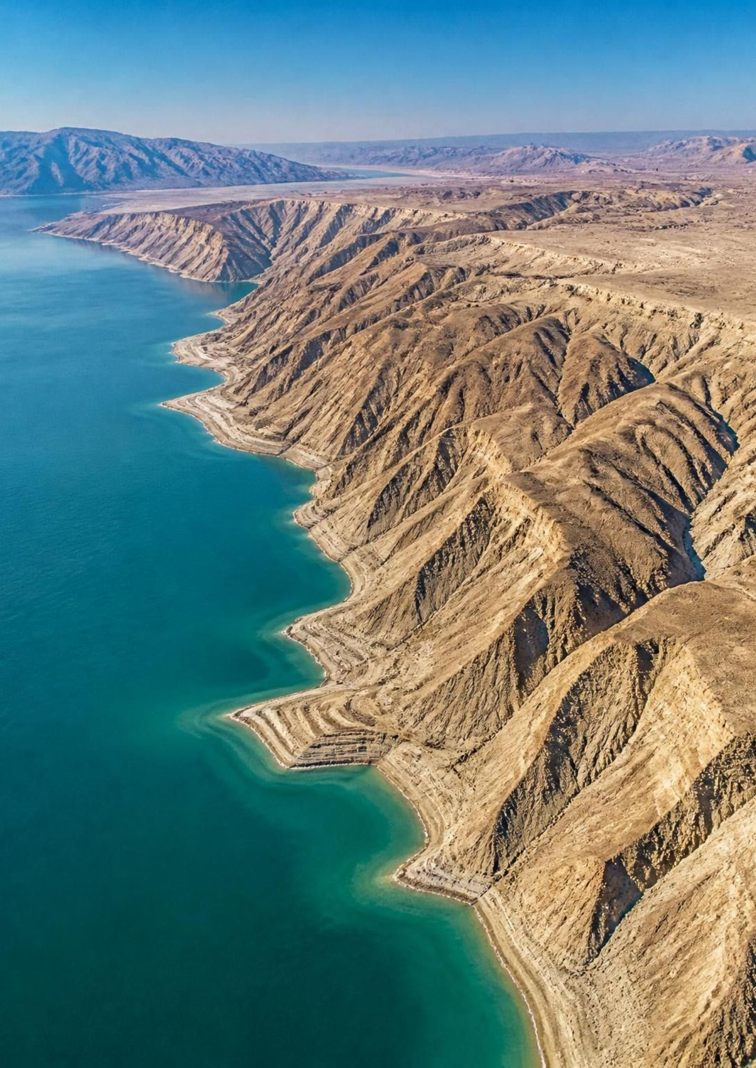
الموقع الجغرافي
أين يقع البحر الميت؟
أكثر من 400 متر
أخفض نقطة طبيعية على سطح الأرض؛ تحت مستوى سطح البحر
يقع في أخفض نقطة
بين الأردن والضفة الغربية وإسرائيل
أخفض نقطة طبيعية على سطح الأرض
في منخفض جيولوجي عميق
Notes:
يقع البحر الميت في أعمق منخفض طبيعي على وجه الأرض، حيث ينحدر سطحه لأكثر من 400 متر تحت سطح البحر، مما يمنحه خصائص ضغط جوي ونقاء أكسجين فريدة.

Slide 3
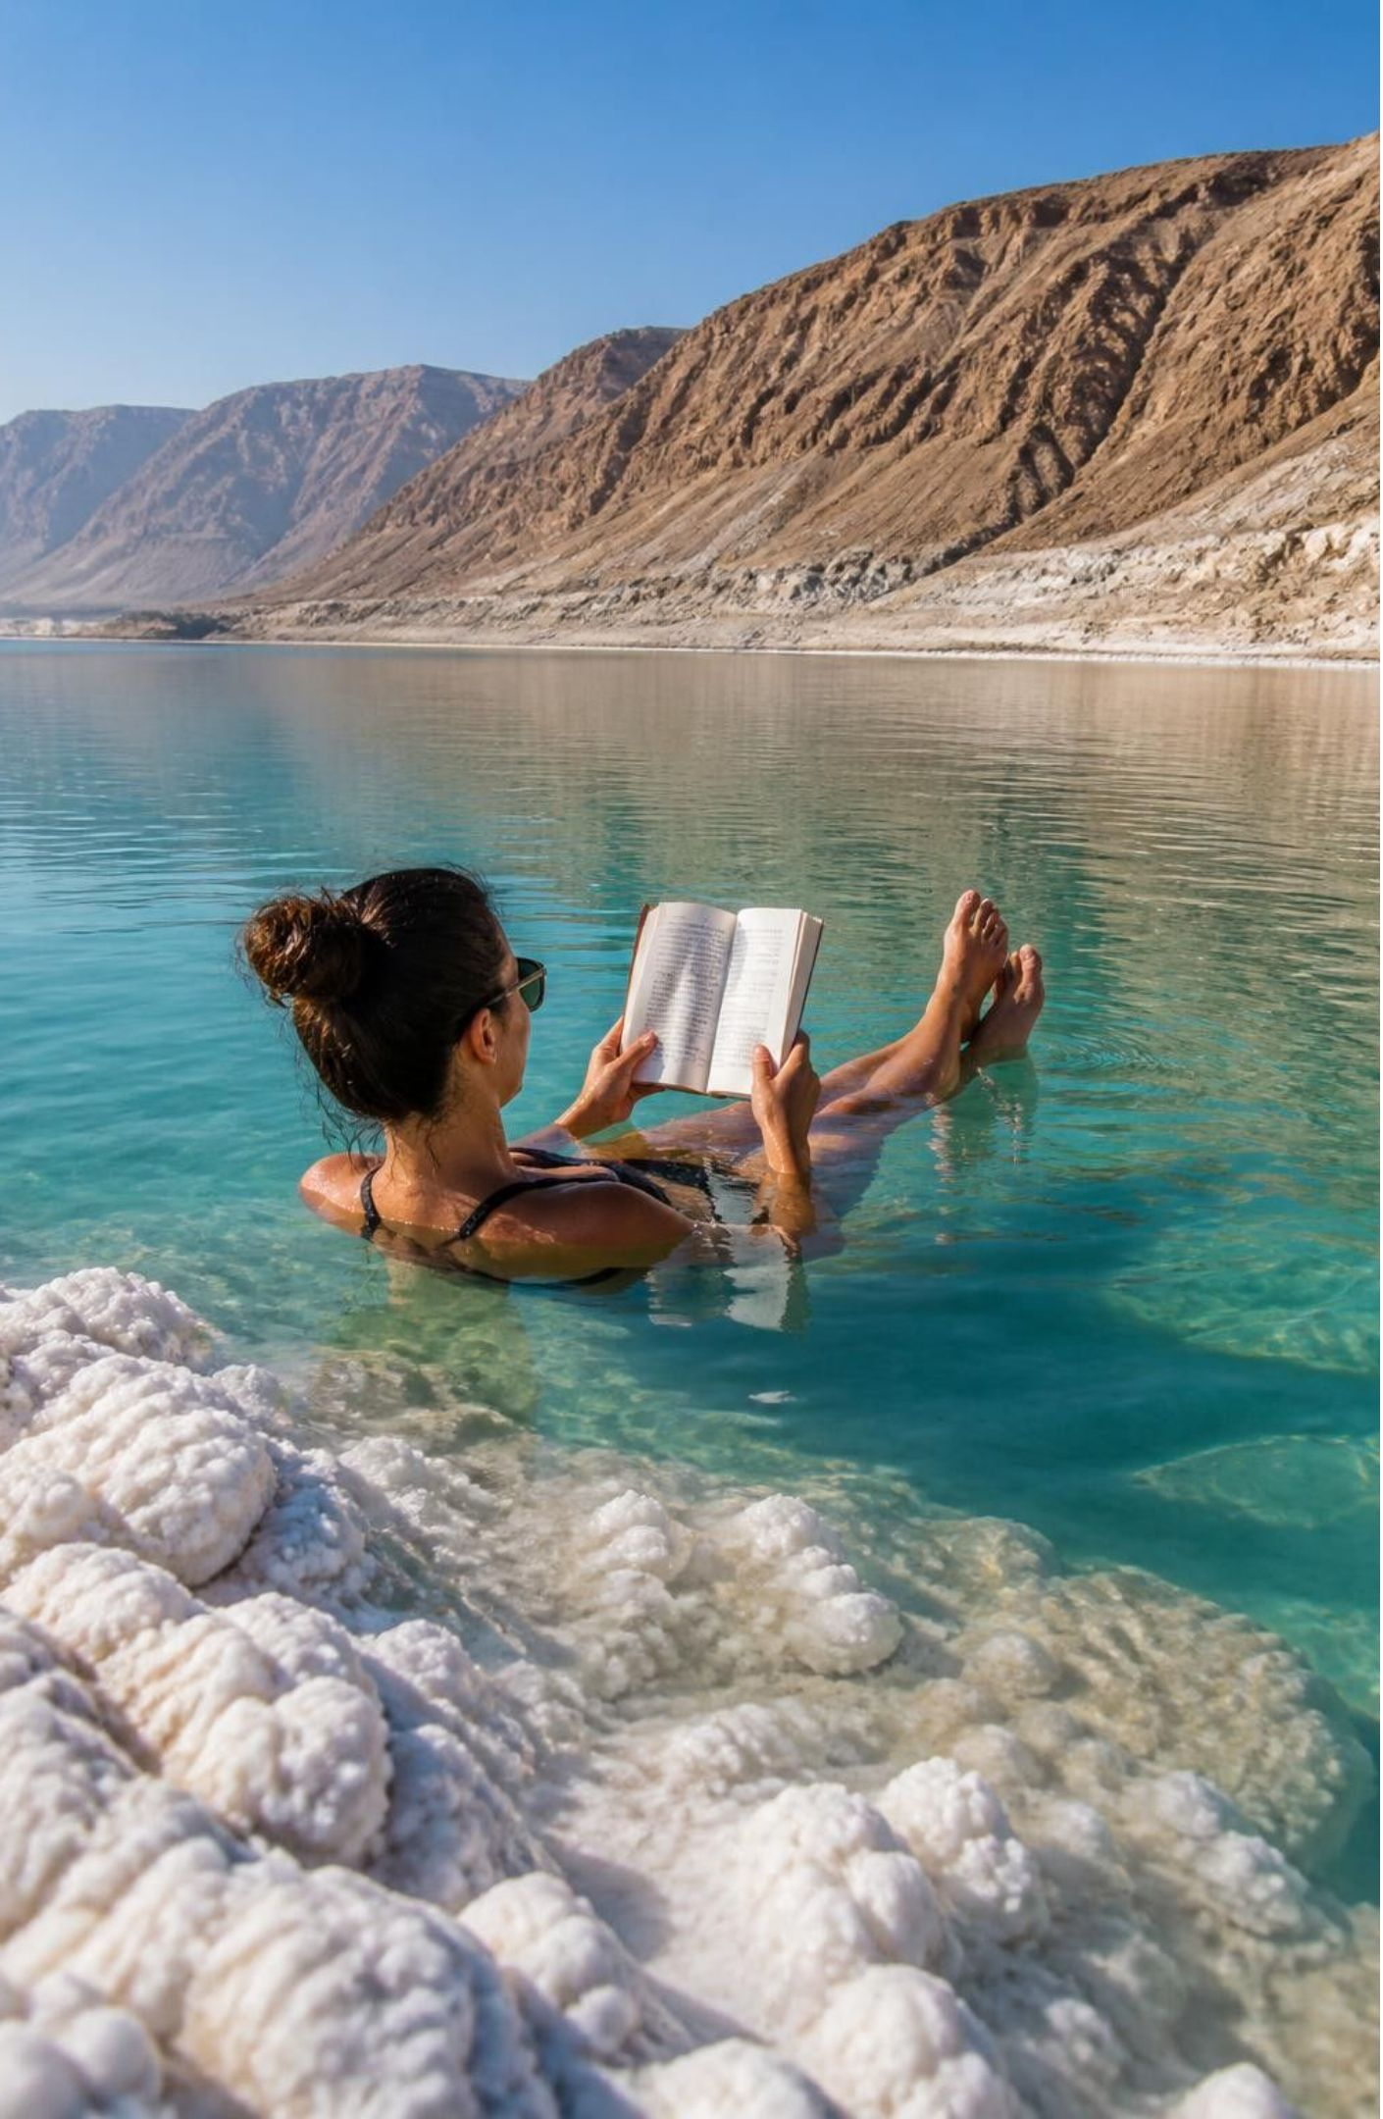
الفيزياء والطبيعة
لماذا يطفو الناس على سطحه؟
9× أضعاف
ملوحة تفوق مياه المحيطات
تتجاوز نسبة ملوحة مياهه 34%، ما يجعلها بيئة قاسية تعجز الأسماك والكائنات الحية عن العيش فيها، ومن هنا جاءت تسميته بالبحر الميت.
1.24 كغ/لتر
كثافة ماء استثنائية
ارتفاع تركيز الأملاح يزيد كثافة الماء بدرجة كبيرة؛ فتتولد قوة دفع نحو الأعلى تدفع جسد السابح إلى السطح وتمنعه من الغرق دون مجهود.
Notes:
ظاهرة الطفو ليست خدعة بصرية بل نتيجة مباشرة لكثافة المحلول المائي العالية؛ فالماء المالح أثقل بكثير من الماء العذب، ما يدفع الأجسام لأعلى بطريقة آلية تماماً.

Slide 4

تكوّن الأخدود
التاريخ الجيولوجي
1
بحيرة تشكلت عبر الزمن
حركة الصفائح التكتونية على امتداد صدع البحر الميت التحويلي أنشأت حوضاً عميقاً مغلقاً.
نشأ البحر الميت داخل أخدود جيولوجي مع حركة الصفائح التكتونية، ويغذّيه نهر الأردن.
تدفّق المياه
2
تغذّيه أساساً مياه نهر الأردن العذبة والسيول الموسمية، من دون مخرج إلى البحار المفتوحة.
التبخر وترسّب الأملاح
3
تتبخر المياه بفعل الحرارة الشديدة، فتترسب الأملاح والمعادن عبر آلاف السنين؛ ولا تفقد المياه إلا بالتبخر الطبيعي.
Notes:
تكون البحر الميت بفعل تباعد وتزحزح الصفائح القارية، ولأنه لا يملك أي مخرج مائي نحو البحار المفتوحة، فإن مياهه لا تفقد إلا بالتبخر الطبيعي، وهو ما يركز المعادن بداخله عاماً بعد عام.

Slide 5
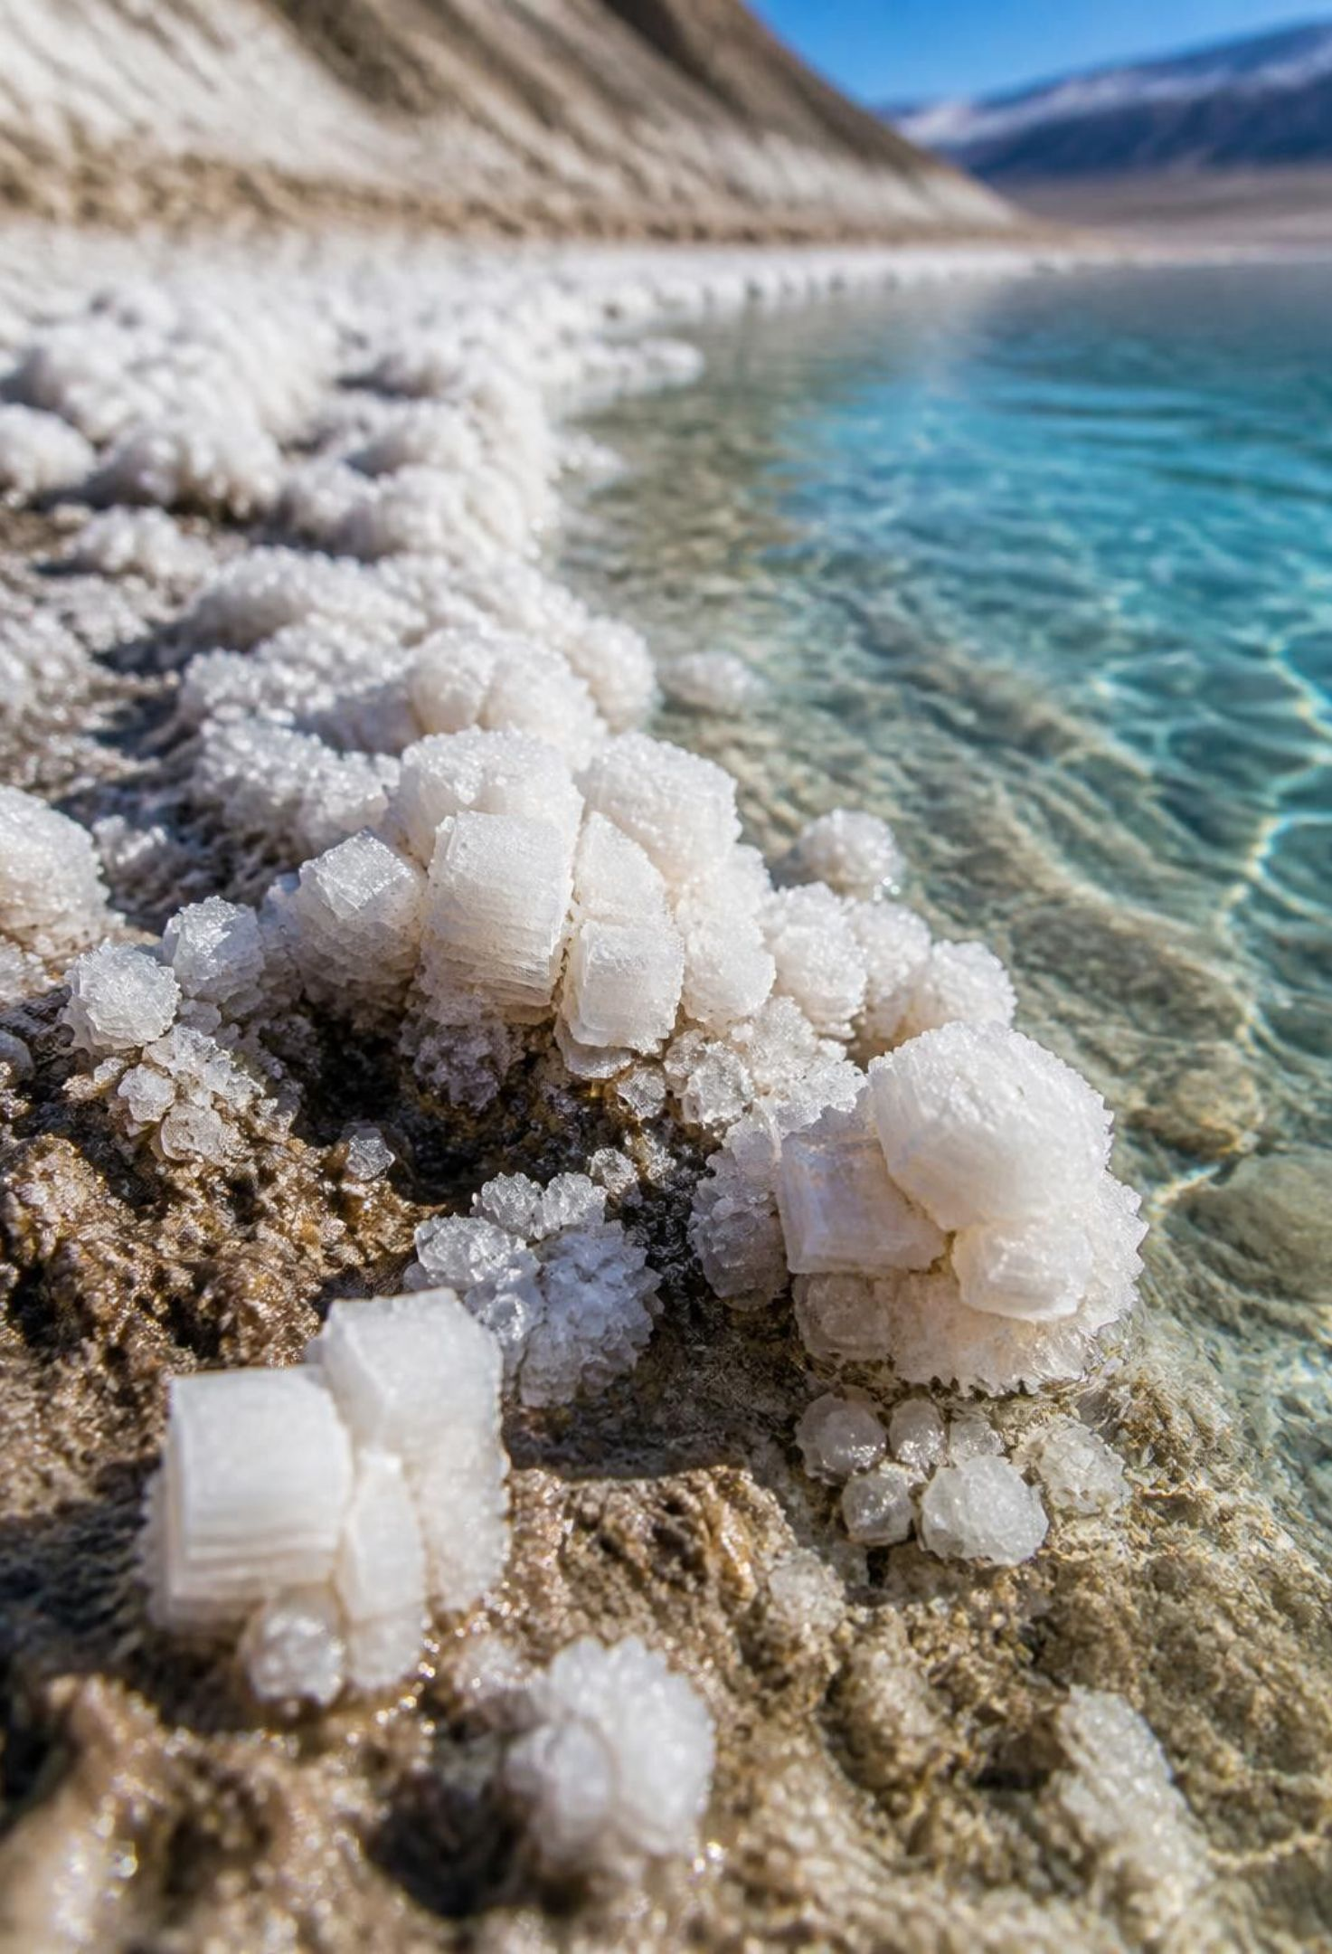
التركيب الكيميائي
الملح والمعادن: ثروة طبيعية
المغنيسيوم والبوتاسيوم
يتميز بتركيز عالٍ من أملاح المغنيسيوم التي تهدئ البشرة، وبوتاسيوم يدعم توازن رطوبة الجلد.
الصوديوم والكالسيوم
يسهم الصوديوم والكالسيوم في تنشيط الدورة الدموية ومقاومة الالتهابات؛ لذا أصبح مقصدًا قديمًا وحديثًا للعناية الصحية الطبيعية.
الطين الأسود البركاني
رواسب من معادن عضوية مستخلصة من قاع البحيرة، تُستخدم عالميًا في مستحضرات التجميل والعلاجات الطبيعية.
Notes:
تحتوي مياه وطين البحر الميت على 21 معدناً مختلفاً، 12 منها لا توجد بنفس التراكيز في أي بحر آخر في العالم، ما يمنحه قيمة صناعية وطبية لا تقدر بثمن.

Slide 6
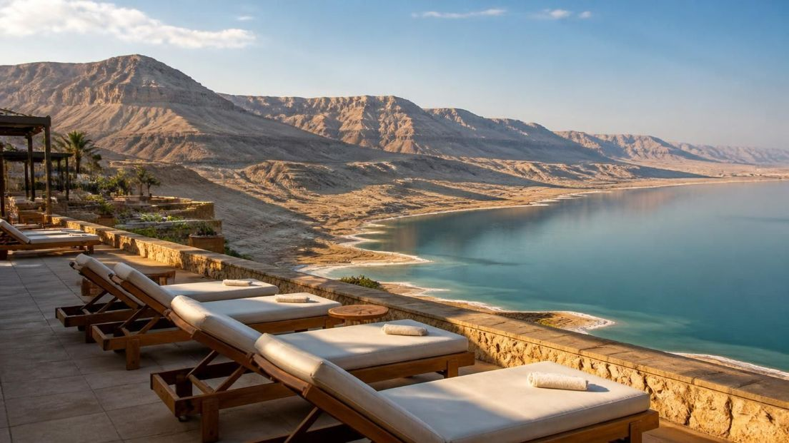
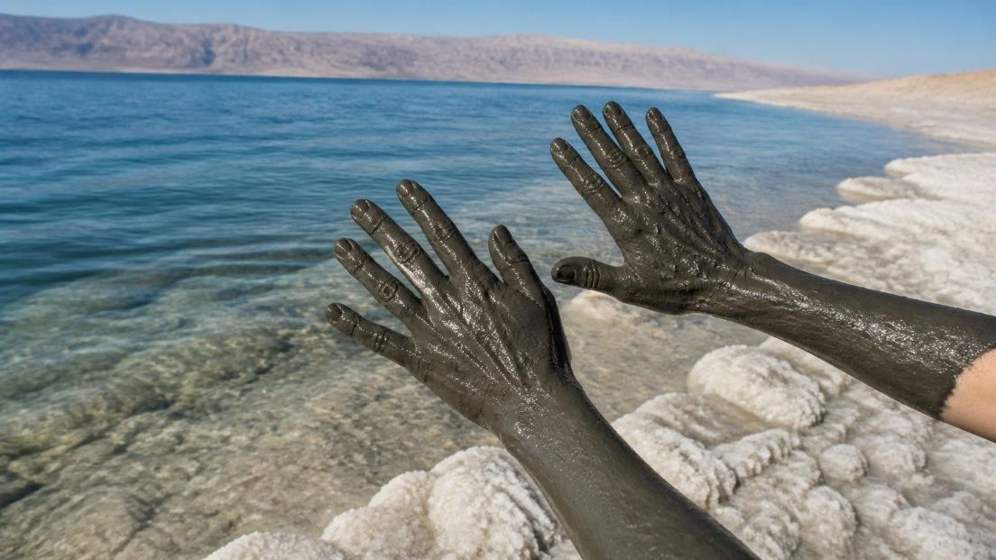
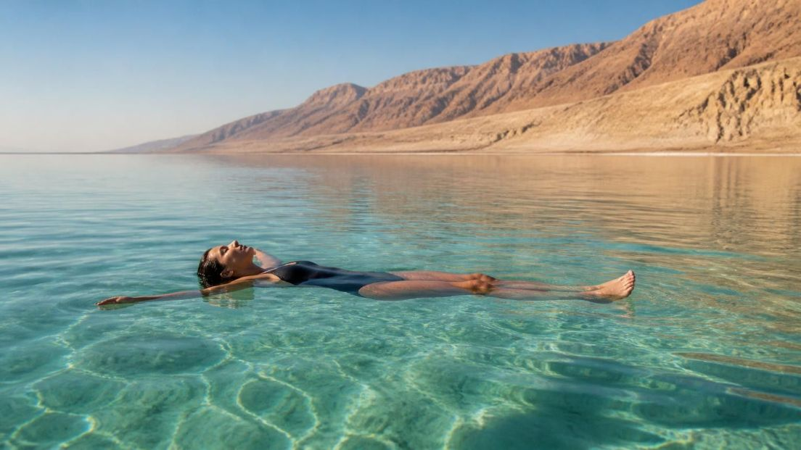
معايشة المكان
تجربة الزائر في البحر الميت
منتجعات وإطلالات
قناع الطين الغني
طفو استرخائي هادئ
مرافق سياحية ومطلات بانورامية توفر الراحة والاستجمام مع مشهد غروب الشمس خلف جبال القدس.
تجربة تغطية الجسم بالطين الأسود الطبيعي الغني بالمعادن ثم غسله بمياه البحر المالح لتقشير البشرة.
استلقاء سلس فوق سطح الماء دون بذل أي جهد بدني، في مشهد يخلو من الأمواج المرتفعة.
Notes:
تتكامل تجربة السائح بين المتعة الفيزيائية للطفو، الفوائد الصحية للبشرة من خلال الطين المشبع بالمعادن، وهدوء الطبيعة والطقس الدافئ طوال أشهر الشتاء.

Slide 7
تناغم الألوان
منظر يتغير كل يوم
تلتقي زرقة الماء الساكن ببياض الملح المتلألئ ودفء الجبال الذهبية؛ لوحة تتجدد مع كل انكسار للضوء وحركة لغروب الشمس.
Notes:
التبخر الدائم يشكل بلورات ملحية ناصعة البياض على الشاطئ كالشعب المرجانية الصخرية، ومع تغير زاوية الشمس طوال اليوم، تتبدل ألوان الماء بين الفيروزي والأزرق الداكن والزمردي.

Slide 8
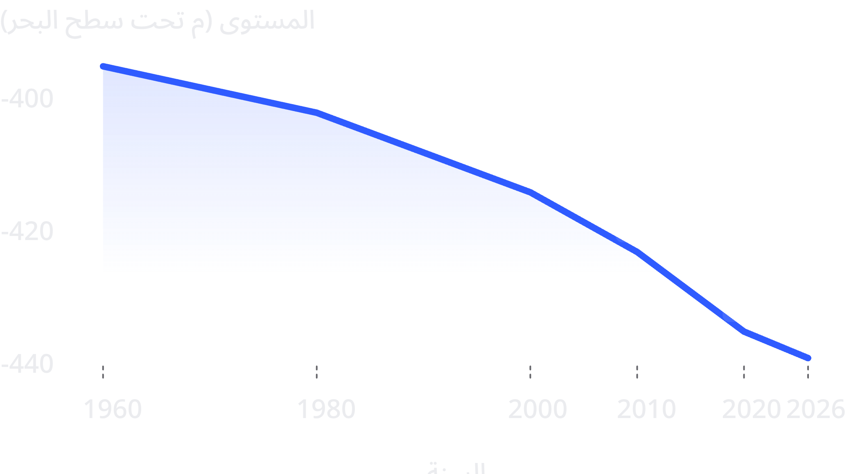
التحدي البيئي
تحدي انخفاض منسوب المياه
-1.2 م/سنة
أسباب التراجع وآثاره
أدى تحويل روافد نهر الأردن للاستخدامات الزراعية والصناعية إلى جانب انعدام تصريف جديد إلى تراجع مساحته وظهور حفر الانهدام (sinkholes) الخطيرة على الشواطئ.
تراجع مستوى سطح الماء بمعدل يتجاوز متراً واحداً سنوياً خلال العقود الأخيرة.
Notes:
فقد البحر الميت ثلث مساحته المائية منذ ستينيات القرن الماضي؛ ومع تراجع الماء تذيب المياه الجوفية العذبة طبقات الملح الباطنية، ما يخلق آلاف الحفر الخسفية المفاجئة التي تهدد البنية التحتية.

Slide 9
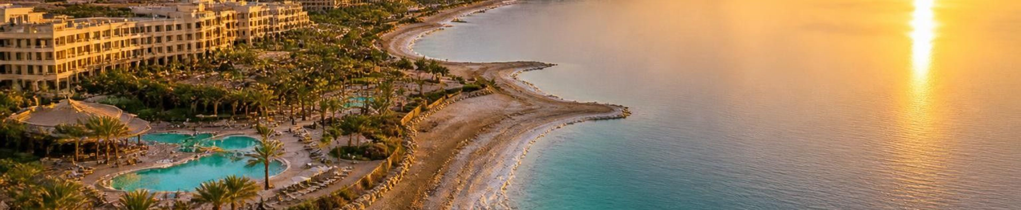
التنمية والمجتمع
السياحة والاقتصاد المحلي
الاقتصاد المحلي
السياحة
تخلق الزيارات فرصًا للفنادق، والمرشدين، والمشروعات المحلية.
يجمع البحر الميت بين السياحة العلاجية، والاسترخاء، والمغامرات الطبيعية.

Slide 10
البحر الميت..
جمال يحتاج إلى حماية
هو أكثر من بحيرة مالحة؛ إنه مختبر طبيعي ومشهد سياحي وهوية مكانية تستحق أن تبقى للأجيال القادمة.
حين يصبح الهدوء درساً في قيمة الماء والحياة.
دعوة للمحافظة على الإرث الطبيعي العالمي
Notes:
نختتم بالتأكيد على أن حماية البحر الميت مسؤولية بيئية مشتركة تتطلب حلولاً إقليمية لإعادة إحياء تدفق المياه وضمان استدامة هذه المعجزة الطبيعية التي لا مثيل لها على كوكبنا.

